Slide 1
Phân phối các nguồn lực dự án
Chương 5

Slide 2
Mục đích, yêu cầu
Mục đích: Nghiên cứu các phương pháp phân phối các nguồn lực cho dự án nhằm đạt tới các mục tiêu xác định
Yêu cầu:
  Nắm được phương pháp xây dựng biểu đồ phụ tải nguồn lực
  Vận dụng các phương pháp phân phối khác nhau để giải các bài toán phân phối nguồn lực

Slide 3
Nội dung
I. Giới thiệu chung
II. Biểu đồ phụ tải nguồn lực và điều chỉnh đều nguồn lực
III. Các phương pháp phân phối nguồn lực

Slide 4
I. Giới thiệu chung
Nguồn lực bao gồm những khả năng hiện có về lao động, đối tượng lao động và công cụ lao động.
Nhu cầu về các nguồn lực phân bố không đều theo thời gian, có lúc thừa, lúc thiếu. Vì vậy cần phân phối nguồn lực một cách hợp lý nhằm bảo đảm cân đối giữa nhu cầu với khả năng cung cấp nguồn lực tại từng thời điểm.
Có 2 loại bài toán chủ yếu:
  Bài toán 1: Thời gian hoàn thành dự án đã xác định trước, cần cân đối nguồn lực một cách tốt nhất để bảo đảm tiến độ dự án.
  Bài toán 2: Mức độ cung cấp nguồn lực có một giới hạn cố định, cần sắp xếp các công việc để hoàn thành dự án trong thời hạn ngắn nhất có thể.

Slide 5
Một số điều lưu ý
Các nguồn lực có thể thay thế nhau ở một mức độ nhất định. Ví dụ: lao động thủ công có thể thay thế bằng lao động kỹ thuật nhưng ngược lại thì không được.
Có những nguồn lực nếu không sử dụng được thì sẽ bị mất đi. Ví dụ: thuê cần cẩu 1 tháng nếu ngày nào đó không được sử dụng thì sẽ lãng phí mất chứ không để dành được.
Có những nguồn lực phải được sử dụng với một khối lượng nhất định, sử dụng nhiều hơn hoặc ít hơn đều không hiệu quả. Ví dụ: công việc hàn cần 4 thợ hàn, nếu bố trí nhiều hơn hoặc ít hơn 4 thợ đều không hiệu quả.

Slide 6
II. Biểu đồ phụ tải nguồn lực và điều chỉnh đều nguồn lực
2.1. Biểu đồ phụ tải nguồn lực
Là việc biểu diễn dưới dạng biểu đồ nhu cầu về các loại nguồn lực cần thiết theo từng khoảng thời gian phù hợp với tiến độ công việc của dự án (trong từng khoảng thời gian cần những loại nguồn lực nào, số lượng là bao nhiêu).
Có thể hình dung như một chiếc xe tải trên đó xếp các hộp thể hiện nhu cầu nguồn lực cho tất cả các công việc.

Slide 7
Vẽ biểu đồ phụ tải nguồn lực
Số lao động
3
F(5)
H(2)
2
B(5)
C(4)
K(7)
1
A(5)
D(7)
E(3)
G(3)
I(6)
0
5
12 15 18 24
Thời gian

Slide 8
Tác dụng của biểu đồ phụ tải nguồn lực
Cho cái nhìn trực quan về mức độ cao thấp của nhu cầu về một loại nguồn lực trong từng khoảng thời gian.
Là cơ sở để lập kế hoạch sản xuất, cung ứng nguyên vật liệu, máy móc, thiết bị cho dự án.
Là cơ sở để nhà quản lý dự án điều phối nguồn lực nhằm đáp ứng yêu cầu tiến độ dự án.

Slide 9
Phương pháp xây dựng biểu đồ phụ tải nguồn lực
Biểu đồ phụ tải nguồn lực được xây dựng theo các bước sau:
Bước 1: Xây dựng sơ đồ PERT/CPM
Bước 2: Lập sơ đồ PERT điều chỉnh
Bước 3: Vẽ biểu đồ phụ tải nguồn lực
Có thể hình dung mỗi công việc là một hình chữ nhật: chiều dài là độ dài thời gian, chiều cao là nhu cầu về số lượng nguồn lực cho công việc. Vẽ biểu đồ là xếp các hình đó lên đồ thị theo thứ tự các công việc.

Slide 10
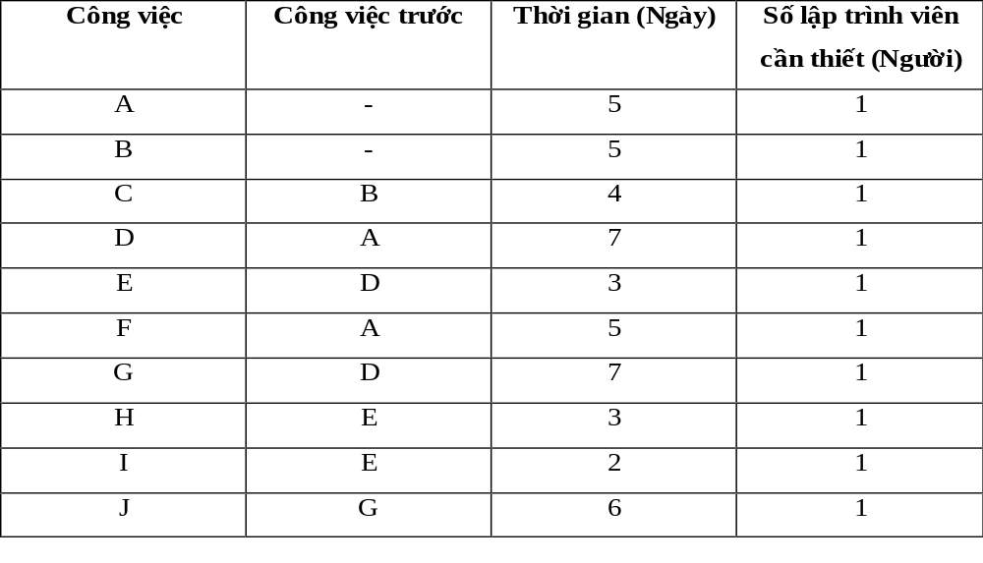
Ví dụ: Công việc của dự án X như sau

Slide 11
Vẽ sơ đồ PERT của dự án
D(7)
E(3)
2
3
4
A(5)
G(3)
K(7)
1
H(2)
6
F(5)
B(5)
I(6)
5
C(4)
7

Slide 12
Vẽ biểu đồ phụ tải nguồn lực
Số lao động
3
F(5)
H(2)
2
B(5)
C(4)
K(7)
1
A(5)
D(7)
E(3)
G(3)
I(6)
0
5
12 15 18 24
Thời gian

Slide 13
2.2 Biểu đồ điều chỉnh đều nguồn lực
Điều chỉnh đều nguồn lực là phương pháp tối thiểu hóa sự khác biệt về cầu nguồn lực giữa các thời kỳ bằng cách dịch chuyển các công việc muộn lên trong phạm vi thời gian dự trữ để không làm thay đổi thời gian hoàn thành dự án.
Trong ví dụ trên ta thấy có lúc nhu cầu về lập trình viên lên tới 3 người. Có thể lùi các công việc F và H sao cho không ảnh hưởng tới thời gian dự án để mỗi ngày chỉ cần 2 lập trình viên.

Slide 14
Biểu đồ điều chỉnh đều nguồn lực
B(6)
C(4)
K(7)
H(2)
F(5)
A(5)
D(7)
E(3)
G(3)
I(6)
0 5 12 15 18 24

Slide 15
Các quy tắc ưu tiên có thể sử dụng
Ưu tiên cho các công việc có thời gian dự trữ ngắn nhất
Ưu tiên cho công việc có thời gian ngắn hơn
Ưu tiên cho các công việc sử dụng nhiều nguồn lực
Ưu tiên theo các tiêu chí khác
Chọn quy tắc ưu tiên khác nhau dẫn tới kết quả khác nhau
Cần kết hợp các quy tắc ưu tiên hoặc dựa vào trực giác

Slide 16
Giải quyết tình trạng thiếu hụt nguồn lực
Giảm mức sử dụng nguồn lực bằng cách kéo dài thời gian thực hiện công việc.
Chia nhỏ các công việc.
Thay đổi sơ đồ mạng công việc.
Sử dụng nguồn lực khác
Đánh đổi giữa các loại nguồn lực

Slide 17
III. Các phương pháp phân phối nguồn lực
Có hai phương pháp phân phối nguồn lực: Phương pháp nối tiếp và phương pháp song song.
Sự khác biệt duy nhất giữa hai phương pháp này là:
  PP nối tiếp: thứ tự ưu tiên giữa các công việc được xác định từ đầu và không thay đổi trong suốt quá trình phân phối
  PP song song: thứ tự ưu tiên được xác định lại tại mỗi thời điểm phân phối

Slide 18
Đặc điểm của phương pháp nối tiếp
Chọn một quy tắc ưu tiên và sắp xếp các công việc theo thứ tự ưu tiên. Thứ tự này sẽ không thay đổi trong suốt quá trình phân phối
Các công việc được xếp lùi dần nếu không có đủ nguồn lực. Số đơn vị nguồn lực cho từng công việc và thời gian thực hiện công việc không thay đổi

Slide 19
Ví dụ: Có sơ đồ mạng của một dự án
2
5
H(5)
8
10
D(3)
A(3)
5
F(2)
L(3)
20
5
15
12
7
K(2)
1
C(3)
4
9
15
B(2)
E(3)
G(2)
I(2)
10
10
10
M(3)
8
10
3
6
N(3)
10
8

Slide 20
Vẽ biểu đồ phụ tải nguồn lực
30
23
15
K
G
I
B
F
D
N
A
C
E
H
M
L
0 3 6 9 11 16 19 22 Thời gian

Slide 21
Xếp thứ tự ưu tiên các công việc
Chọn quy tắc ưu tiên là thời gian dự trữ
Tại sk 1: A được ưu tiên vì là công việc găng
Tại sk 2: C được ưu tiên, D xếp sau
Tại sk 4: F được ưu tiên, G xếp sau
Tại sk 6: I được ưu tiên vì có dự trữ nhỏ hơn N
Cứ như vậy ta có thứ tự ưu tiên như sau: A, B, C, D, E, F, G, H, I, N, K, L, M
Lưu ý: Đánh số thứ tự các sự kiện khác nhau sẽ dẫn tới thứ tự ưu tiên khác nhau.

Slide 22
Thực hiện phân phối nguồn lực nếu chỉ huy động được tối đa 20 lao động
20
15
B
F
G
I
K
D
N
A
C
E
H
M
L
0 3 6 9 11 16 19 23

Slide 23
Phương pháp song song
Tại SK 1: Công việc A được ưu tiên
Tại SK 2: Có 3 công việc chờ là B, C, D. Công việc B, C được ưu tiên
Tại thời điểm B kết thúc chỉ có D có thể bắt đầu nên bố trí nguồn lực cho D
Khi công việc C kết thúc, bố trí nguồn lực cho E
Quá trình cứ tiếp diễn như vậy cho đến kết thúc toàn bộ dự án

Slide 24
Phương pháp song song
20
15
B
F
G
I
K
D
N
A
C
E
H
M
L
0 3 6 9 11 16 19 22

Slide 25
Một số điểm lưu ý
Không thể nói phương pháp nào tốt hơn phương pháp nào. Tùy điều kiện cụ thể mà vận dụng
Khi áp dụng các phương pháp cần chú ý tính linh hoạt, nghĩa là có thể căn cứ vào trực giác của cá nhân chứ không tuân thủ quy tắc một cách máy móc

